Slide 1
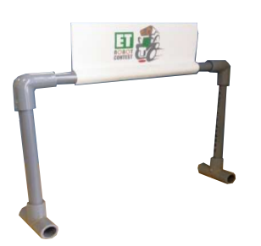
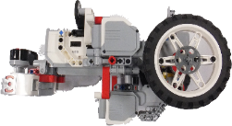
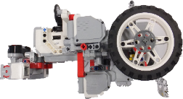

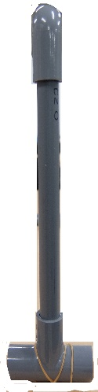

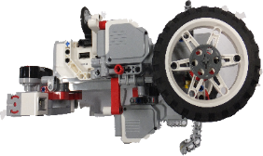
1-1 課題設定
スタイル一覧
選択課題 : ルックアップゲートを通過する
目標設定 : ルックアップゲートをシングルで攻略する
ゲートを通過するためには、倒立走行をしている状態から、尻尾を使って倒れた状態にする必要がある。一度にゲートを通過できるように倒れるよりも、尻尾で支えている状態になった後で、後ろに倒れる方が転倒しにくく安全だと考えた。そこで、走行体の姿勢の変更を3段階のスタイルに分けて行う。
1-2 攻略のながれ
〇 事前条件
・ゴールゲートLをクリアし、ルックアップゲート前の灰色の線を通過している
・走行体は倒立走行を行っている
・走行体は緩やかなスピードで走行している
〇 倒立スタイル
バランサーAPIを使用し、倒立走行を行っている状態。このスタイルでは、ゲートを検知するためにライントレースを行う。
〇 攻略のながれ
① ライントレースを行いながらゲートを検知する
② ゲートを通れるように姿勢を変える
③ ゲートを通過する
〇 尻尾スタイル
①
②
③
バランサーAPIを使用せず、尻尾で走行体を支えている状態。走行体は、少し後ろに倒れてはいるが、ゲートを通過できるほど倒れてはいない。倒立スタイルからリンボースタイルへの繋ぎになる。
〇 リンボースタイル
尻尾スタイルから後ろに倒れ、ゲートを通過できるようになった状態。この状態で直進を行い、ゲートを通過する。

Slide 3
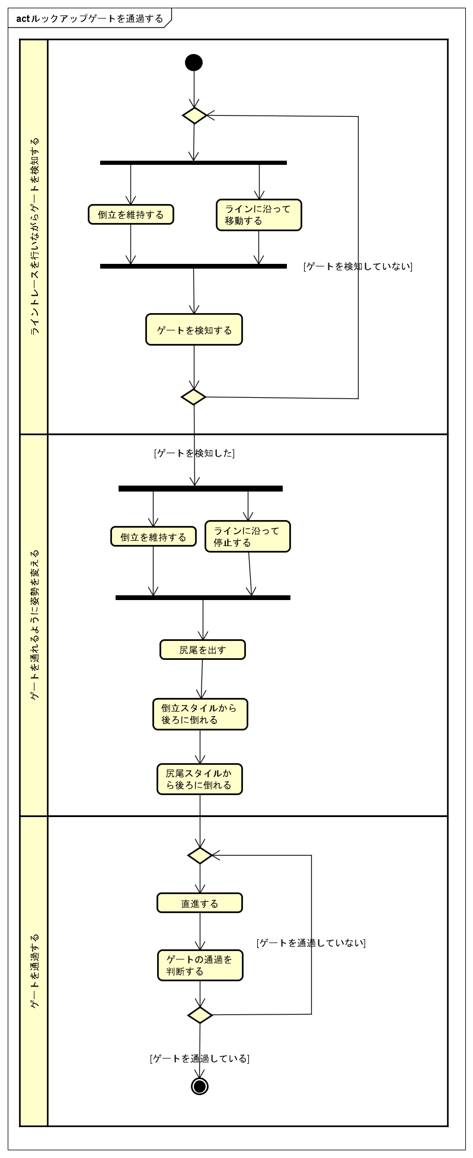
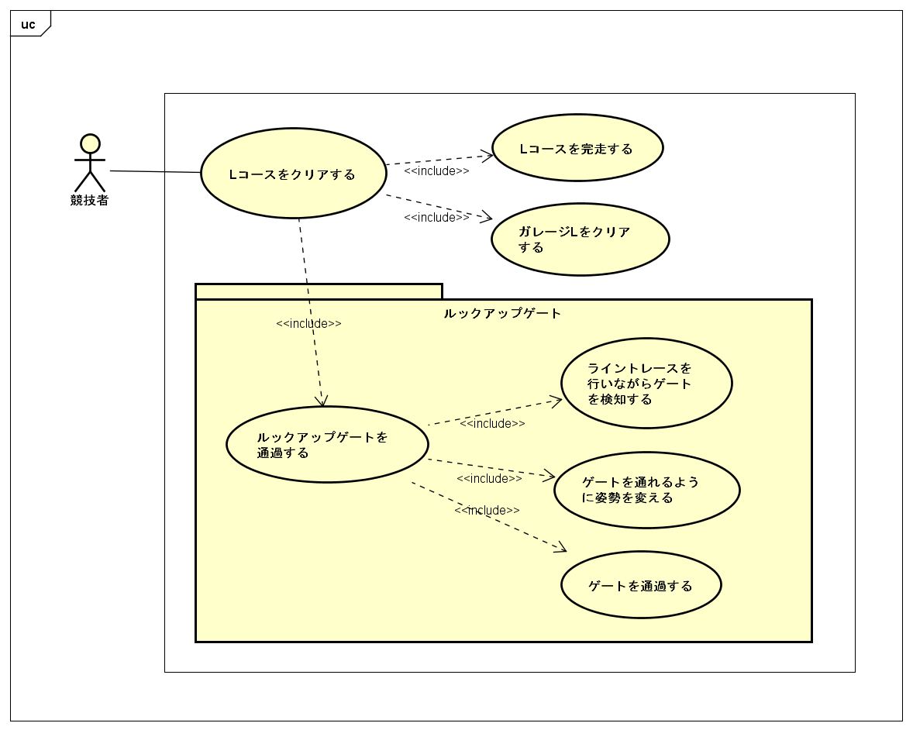
2-1 システムの機能
2-2 機能の実現
ユースケース図を用いて、ユーザーが果たす役割とシステムに必要な機能を表す。システムとしては、競技者が必要とする機能は「Lコースをクリアする」であるが、選択した課題は「ルックアップゲートを通過する」であるため、詳細の説明はルックアップゲートの攻略に関わる機能のみ行う。
アクティビ図を用いて、機能を実現する仕様を表す。
ユースケース名 | ルックアップゲートを通過する
機能の概要 | 走行体を制御し、ルックアップゲートを通過する
アクター | 競技者
事前条件 | 競技者はLコースを攻略するためのシステムを実行している ゴールゲートLをクリアし、ルックアップゲート前の灰色を越えている
シナリオ | (1) ルックアップゲートが検知されるまで、倒立を維持しながら ライントレースを行う。 (2) 倒立を維持しながら停止し、尻尾を出す。 (3) 後ろに倒れ、倒立スタイルから尻尾スタイルになる。 (4) 尻尾スタイルから後ろに倒れ、リンボースタイルになる。 (5) 直進してゲートを通過する。

